Slide 1
大数据云的数据交换共享平台架构探索
星环信息科技（上海）有限公司
李光跃
guangyue.li@transwarp.io
Notes:
大家好，我是来自星环科技的研发工程师李光跃，今天给大家带来的分享是大数据云的数据共享交换平台架构探索，第一次参加此类会议，比较紧张，讲的不好还请大家见谅，好的闲话少说，我们进入正题。

Slide 2
近十年数据分析技术的发展历程
Hadoop项目诞生
星环成立，发布基于Spark的分析数据库Inceptor
SQL on Hadoop数据仓库涌现
首个基于容器云的大数据平台TDH 5.0
Inceptor替换Teradata数仓
2006
2008
2013
2014
2015
2016
2017
Yahoo启用首个基于Hadoop的数仓
Spark被认可为下一代计算框架
低延时流处理引擎Flink
更多机器学习框架涌现
AWS商用，标志着云计算诞生
Openstack兴起，开源云涌现
Kubernetes, Mesos和Docker Swarm之争
星环发布大数据云平台TDC 1.0
2006
2008
2010
2014
2016
2017
2018
商用私有云系统开始出现
Docker和Kubernetes兴起，原生云技术开始被广泛采用
Kubernetes成为原生云的事实技术标准
Notes:
ppt上的这张图展现了近十年来数据分析技术的发展历程，从中我们看到了hadoop，spark，openstack，docker，kubernetes等耳熟能详的名词，作为在国内基础软件领域的佼佼者，星环几乎踩对了每一个timing,并在大数据和云计算领域积累了丰富的经验，比如在17年我们使用基于容器云的大数据平台5.0成功协助某企业替换掉了原有的Td数仓，而在今年的5月份，我们正式发布大数据云平台。

Slide 3
新一代的大数据技术软件栈
数据装载
与加工
数据工作流
开发
数据资产
管理
可视化
报表
机器学习
建模
统计挖掘
开发
运维与
监控
大数据分析管理工具
离线批处理
交互式分析
联机数据库
机器学习
深度学习
图分析引擎
流处理引擎
领域业务平台
批处理框架
MapReduce
高性能处理框架
Spark
低延时流处理框架
Flink
向量处理框架
TensorFlow
通用计算引擎
分布式文件系统
HDFS
分布式大表
HBase
搜索引擎
Elastic Search
分布式缓存
Redis
消息队列
Kafka
分布式协作服务
Zookeeper
分布式存储引擎
短时任务资源管理框架
YARN
资源隔离／调度／管理框架
Kubernetes
资源管理框架
Notes:
大数据技术发展到了今天，我们可以看到技术软件栈相比于当初的时候已经丰富了太多太多，而在最底下我们可以看到一个容器云时代重要的基石，kubernetes,而在通用计算引擎这一层，我们可以看到人工智能时代的重要框架，tensorflow

Slide 4
大数据行业发展的概况
Mainstream
Big Data 3.0
Simplicity
Single vendor platform
Azure, AWS, Google, Transwarp, Databricks, Confluent
Fortune 500
Admin
Big Data 2.0
Hadoop ecosystem
Hortonworks, Cloudera, MapR
Tech companies
Big Data 1.0
Specialization
Tech vendors internal development
MapReduce, BigTable, GFS, Cassandra
Specialization
Simplicity
Development
Big Data 3.0 = Artificial Intelligence + Big Data + Cloud
Notes:
云计算、大数据与人工智能一脉相承，从2008年先后成为市场追逐的技术热点。回顾三者发展历程以及其中关系不难得出，云计算的兴起衍生出大数据，大数据的不断应用衍生出人工智能。
提供“ABC”技术融合的一站式综合平台满足客户多元化、复杂化的需求，同时降低开发、管理难度，更加符合未来 趋势，在整个产业链占据更重要地位

Slide 5
大数据云化是下一阶段技术发展的趋势

Slide 6
云的特性
按需使用
云用户有自助使用IT资源的自由
用户对资源或服务可以自助配置并自动化使用
广泛接入
云服务被广泛访问的能力
支持多种设备、协议、接口和安全技术
多租户和资源管理
一个软件程序的实例支持多个用户或租户
租户隔离
资源池化
弹性
根据需求自动透明的扩展IT资源
降低投资成本和时间成本
用量可度量
平台精确记录资源的使用情况
对用户的实际使用或被授予IT资源的时间段来计费
可恢复性
通过冗余给用户提供故障恢复能力
服务本身高可用和自愈设计
按需使用
广泛接入
多租户
弹性
可恢复性
用量可度量
Notes:
LDAP/Kerberos/SSO/Access Token/Oauth…
租户隔离（计算，存储，网络，权限等等）
可以自由扩容，缩容
可以精准计费
高可用，灰度升级
我们来看下传统的数据平台会存在哪些问题

Slide 7
数据孤岛问题
不同团队各自建设，各个应用内数据没有打通
想要数据的人找不到合适的数据
提供数据的人不知道如何输出
分析数据的人不知道数据的质量如何
有价值的数据不能够沉淀
同一份数据在多个业务系统内保存，并且存在不一致问题
早期淘宝的商品表存在于20多个业务系统内，并且都不一致，只能人工校验和甄别
不同的业务的加工和处理方式不一致，无法从上层统一，只能依赖DBA的繁重的手工校对
无法做数据管控和质量提升，缺少统一的数据标准
数据管理是一个管理问题，同时也需要有个可操作的技术方案
不同的技术定义、缺乏数据管理流程、没有可靠的数据管理工具
依赖人与人之间的沟通来做数据沟通，出现数据问题后无法有效追溯并修正

Slide 8
烟囱开发问题
不同团队独立建设、独立开发
时间：建设周期长，初次获取成本高
人才：各个团队技术架构不同，需要多个技术团队建设，总投入成本高，建设时间长
互通：不同的开发模式，各个应用和服务之间无法打通
管理：研发管理的梦魇，内部五花八门无法形成统一的研发管控和质量提升
成本：每种开发模式都涉及到各自的安全、运维、升级、部署等通用功能的重复开发和投入
行业趋势
厚平台、薄应用
单体应用 -> SOA服务 -> 微服务体系
Notes:
从底层到上层，一根高高的烟囱

Slide 9
技术门槛问题
大数据和AI很昂贵
平台建设
团队建设
业务探索
技术门槛高
数据科学家，5~8年经验，Java/R/Python/Spark/Hadoop/Tensorflow/etc
数据分析师，报表工具/SQL/ETL工具/Java/Python/etc
开发人员，HIVE/MySQL/Oracle/Spark/Java/Python/etc
如何降低技术门槛
数据服务化 – 所有用户可用
数据资产化 – 技术开发和业务分析师可用
数据在线化 – 技术开发和数据科学家可用

Slide 10
大数据业务演进路线
数据统一化
数据资产化
数据业务化
数据生态化
数据集中处理
统一的元数据
统一的计算平台
数据整合
数据质量管理
资产化与计量
数据化运营
智能应用
在线数据服务
数据域业务闭环
运营数据
服务和应用共享
Notes:
为了有效的解决这几个问题，我们认为大型企业的数据平台的演进路线会经过这样的四个阶段：
第一阶段是数据统一化；在这个阶段，企业会将数据集中起来并统一处理，同时提供统一的元数据可以让数据能够被发现和理解，此外通过建设统一的计算平台可以用户在找到数据后有能力进行数据分析；这样就能有效的解决数据孤岛的问题，同时各个团队使用同一个平台的技术栈，避免烟囱化的开发模式。
第二阶段是数据资产化；原始的数据需要通过加工才能有更好的价值，在数据和计算能力都准备好了以后，用户可以通过各种计算来实现数据整合，同时制定平台级别的数据质量标准来做数据的质量管控，最终可以通过资产化和有效的计量方式给数据价值量化，实现有效的数据资产服务。
第三阶段是数据业务化；在数据的质量问题和资产价值都解决后，企业就可以更加有效基于这些数据做业务开发。我们看到了很多新型的数据业务，涉及到数据化运营、各种智能应用以及在线数据服务，这样不仅仅是技术人员可以使用大数据平台，企业的其他用户也可以通过各种数据应用来探索数据，从而降低了数据平台的技术门槛。
第四阶段是数据生态化；大量的数据应用的使用和更多的企业用户，会产生更多的有效数据并反哺到整个平台中，从而实现数据域的业务闭环。企业可以跨出一步，将这些数据服务开放到组织之外如上下游或者合作伙伴，让他们也基于这个平台来提供服务，并通过应用共享和数据运营来实现更大的价值创造。譬如GE的Predix就是IoT领域的数据生态平台的一个典型。

Slide 11








TDC – 大数据云的产品形态
Transwarp Cloud Portal 云平台门户
企业应用市场
数据资产目录
数据模型市场
服务发布与治理平台
Transwarp Cloud Console 云管理控制台
Big Data & Machine Learning Services
安装、部署、运维、在线升级
OLTP DB
PaaS
数据仓库
PaaS
数据集市
PaaS
实时处理
PaaS
搜索引擎
PaaS
数据分析
PaaS
AI
PaaS
Universal Service Management Framework
统一的安全体系
多租户管理体系
应用资源管理
计费系统
API网关
Transwarp Operating System (Full Edition)
原生云平台
Artificial Intelligence + Big Data + Cloud

Slide 12

TDC的拓扑结构
租户1
租户N
数据集市集群1
数据分析集群2
10.0.2.1/24
数据分析集群1
数据分析集群2
10.1.2.1/24
…
网关1
数据仓库集群
数据仓库集群
镜像市场
负载均衡
LVS
Namespace tenant1
10.0.0.1/24
Namespace tenantN
10.n.0.1/24
网关2
…
网关N
Namespace Gateway
172.16.0.1/24
计费
服务治理平台
服务升级管理
Namespace billing
172.16.21.1/24
产品部署1
Ockle
安全管控
工单服务
监控告警
工单服务
租户管理
工单服务
日志管理
产品部署2
Ockle
服务运维
数据目录
审计
产品部署3
Ockle
邮件服务
Namespace operating
172.16.11.1/24
Namespace tdcsys
172.16.31.1/24

Slide 13
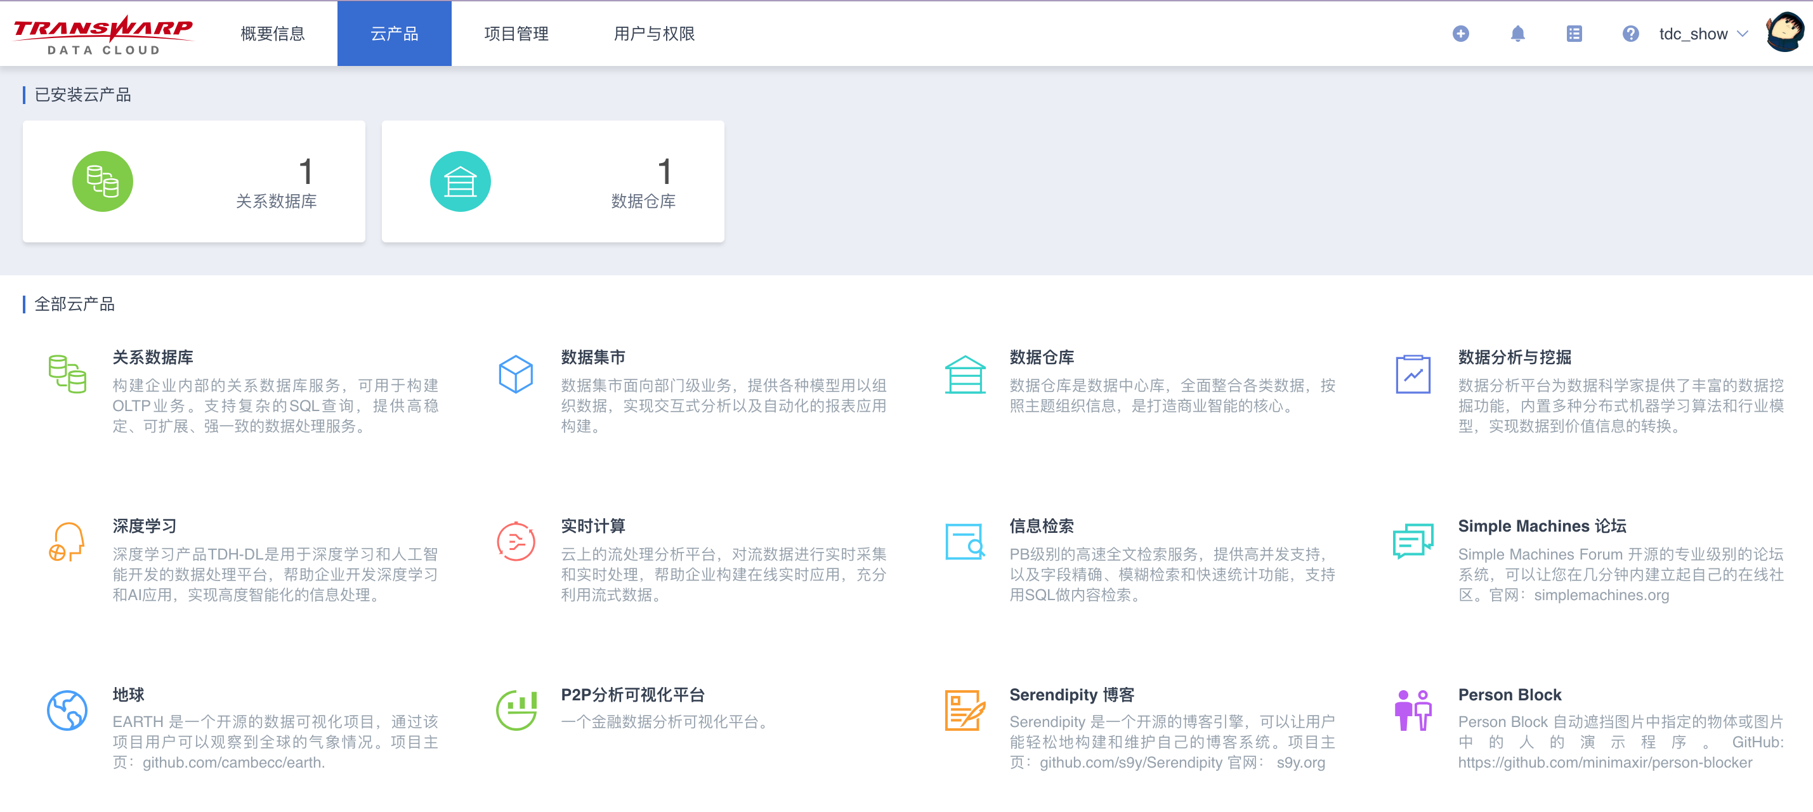
欢迎体验： www.warpcloud.cn

Slide 14
数据共享交换是大数据云的迫切需求
Notes:
刚刚我们大篇幅的去讲了大数据云，讲了怎么去让数据去产生巨大的价值，但是我们忽视了一点，就是数据怎么上云，以及云上的数据如何高效流转

Slide 15
需求场景描述-1
需求主体
某省大型银行服务类机构
需求背景
该服务机构下辖一百多家二级法人机构，为这些二级法人构建统一的基础设施，进行数据托管
该服务机构只具备数据管理权，不具备所有权，需要为二级法人进行数据下发操作
该服务机构已经部署星环数据仓库产品，并在上面接入了十几个系统，每日任务量繁重
客户痛点
原有数据下发流程需要较多的人工辅助，时效性低
原有数据下发流程缺乏灵活性，无法自助自定义下放数据内容
二级法人的数据需要足够的隔离，不同法人之间不能看到对方的数据
缺乏有效的权限管控，审计流程
二级法人机构对数据的运用还停留在早期阶段，没有大数据平台辅助分析和决策
Notes:
这些需要下发的数据均为离线数据
第一次下发需要下发全量，后续的下发只下发增量数据

Slide 16
需求场景描述-2
需求主体
某大型国有企业分省公司
需求背景
原来分公司的业务系统都是分公司自建而不是总公司统一建设
总公司想做统一的数据中心平台但是自己原来使用的技术较老，对多租户支持差
总公司开始开放分省公司数据中心建设
客户痛点
业务部门想要建自己的业务系统去分析数据
不能挨个从生产系统拿，省公司要能够做到数据归集并下发
能够做统一的应用，标准化数据接口
Notes:
原来业务系统的数据都是回总公司进行分析，效率差，且随着数据量的日益庞大，总公司已经没有办法满足各分省公司的经营分析需求

Slide 17
需求分析和思考
需求分析
需要能够支持多租户，且租户之间完全隔离
需要提供统一的数据中台，提供数据目录
需要提供租户自助申请，管理员审批，自动化数据交换
需要打通数据中台和租户的双向连接，且保证权限管控
需要提供审计功能
…..
思考
如何建立多租户模型？保证合规性要求？
如何保证整个数据访问，数据流转的安全？
如何构建数据流转任务？如何管理任务生命周期？
如何控制资源消耗？保证数据流转不影响主集群运转？
如何保证高可用？
…...

Slide 18

多租户模型构建
企业IT部门
企业用户
TOS Manager
Transwarp Cloud Console
租户服务区
云平台公共服务区
租户1
租户2
租户N
应用
市场
企业组织关系
监控
服务
开发
工具
监控
服务
开发
工具
…
监控
服务
开发
工具
平台审计服务
平台监控服务
TDH Cluster
TDH Cluster
TDH Cluster
TDH Cluster
TDH Cluster
TDH Cluster
统一的权限与管理
统一的数据服务
企业数据资产
企业元数据
权限管理
共享数据区
租户数据区
敏感数据区
Notes:
首先我们要进行多租户模型的构建，如图中所示，无论是二级法人还是业务部门都是云平台上的一个租户，租户之间完全隔离，每个租户都可以安装自己需要的应用，他们可以从平台去获得数据，也可以共享数据

Slide 19
数据交换共享架构初探
租户1
租户N
TCC
工单
Pilot
TCC
工单
Pilot
统一安全管控组件Guardian
通知
统一安全管控组件Guardian
通知
数据目录
数据目录
…
Inceptor
Inceptor
HDFS
HDFS
Namespace tenant1
10.0.0.1/24
Namespace tenantN
10.n.0.1/24
统一安全管控组件Guardian
平台运维组件
ECO
工单组件
Ticket
通知组件
GN-TDC
统一安全管控组件
Guardian
消息队列
Kafka
分布式数据库Inceptor
数据共享任务组件Dispatcher
元数据管理组件Governor
分布式文件系统HDFS
工作流组件workflow
数据流组件Transporter
TDH集群，数据仓库
Namespace tdcsys
172.16.31.1/24
Notes:
基于刚刚的多租户模型，我们来看下在这个多租户模型下数据怎么才能进行共享交换。
从图上可以看到，整个架构大概分为三大块，最左下角是一个TDH集群（因为有不少客户之前使用我们的TDH产品），然后右下角这边就是我们云平台层的系统租户，而上面一块就是二级法人租户了，而这里面的数据交换共享就主要指的是从原来的数据中心tdh集群，流转到每个法人租户中，为了满足合规性的要求，每个法人流转同一张表，但是数据都是只有自己能够看到的
仔细看我们可以看到，这三块每一块里面都具有一个安全管控组件，因为每一个集群或者租户都有自己的用户权限管控系统
首先，这三个组件需要配置互信，具体互信后面会讲到，大体的理解就是三个系统中的用户认证可以互通
从先前的需求中我们可以看到二级法人能够自助的进行数据申请，那这就需要二级法人能够看到tdh集群中具备哪些表，并能够进行数据采样来判断，这是不是自己需要的数据
所以我们在我们平台租户中部署了一套元数据管理组件，他将从tdh集群的消息队列中获取到inceptor集群中的一切元信息，包括数据库，表，存储过程等等，还能够进行数据搜索，血缘分析，影响分析，数据采样等等
然后在每个租户内，包含一个数据目录组件，它通过连接到平台层的元数据管理组件，从而获得到tdh平台上的数据信息，从而能够进行数据申请
左上角有两个用户，上面一个是租户内的普通用户，而下面一个是租户管理员，我们用这两个用户来看下具体数据申请的流程，首先用户登陆tcc，进入到数据目录找到自己想要的数据后，点击数据申请，选择自己想要的字段，同步时间，周期等等后，会创建一条工单到工单系统，而工单系统这个时候会通过租户内的通知系统发送一条通知给管理员，管理员查看到这个工单，确认好相关权限后，可以同意或者驳回，当租户内管理员同意后，这个工单就会被发送到平台层的工单系统，这个时候平台层的工单系统会发送一条通知给平台层的管理员，平台管理员会进入eco（tdc管理运维系统）处理这条工单，当同意之后，平台通知组件将会把信息通知到租户管理员和申请人，同时平台层的数据共享任务组件将会解析这条工单，开始根据工单要求来生成工作流和数据流，数据流就是从分布式数据库上去抽取数据，然后写入租户内的分布式数据库中，这样整个数据就从tdh流转打动了tdc的租户内，看上去是不是很完美？
然后并不是这样，尤其是当我们发现数据流组件如果通过jdbc去链接数据库，数据传输的速度大概只有每秒5000条的时候，对于动辄上亿条数据的数据流转，这个速度实在是太慢了。

Slide 20
数据交换共享架构进阶
租户1
租户N
TCC
工单
Pilot
TCC
工单
Pilot
通知
数据目录
通知
数据目录
统一安全管控组件Guardian
Inceptor
统一安全管控组件Guardian
Inceptor
Yarn
…
Yarn
HDFS
HDFS
Namespace tenant1
10.0.0.1/24
Namespace tenantN
10.n.0.1/24
统一安全管控组件Guardian
平台运维组件
ECO
工单组件
Ticket
import-job-1
统一安全管控组件
Guardian
消息队列
Kafka
import-job-n
分布式数据库Inceptor
数据共享任务组件Dispatcher
通知组件
GN-TDC
Namespace tdc-jobs
Inceptor
分布式文件系统HDFS
工作流组件workflow
元数据管理组件Governor
Yarn
TDH集群，数据仓库
HDFS
Namespace tdcsys
172.16.31.1/24
NS dataplatform
Notes:
怎么办，走上层逻辑是最简单的，认证，权限，都比较好管控，但是奈何太慢，无法达到生产的要求。没有其他办法，只能寻求变化。
用过我们产品的可能知道，我们的inceptor是基于hive开发而来的，底层的存储一般采用hdfs，走上层jdbc太慢，走底层数据拷贝不就快了嘛？只要拿到表的schema，再拿到数据，数据转移过去之后，按照schema再建一张表就是了
抱着这种想法，我们又对原来的架构做出了改动，可以看到的是，我们在右下角新增加了两个namespace，一个是tdc-jobs，一个是dataplatform，顾名思义，一个专门用来跑任务的，一个是平台层的数据中转区，这一部分同样承担着租户共享区的角色。
前面的流程不变，开始变化的是执行任务的流程变了，第一步，先连接到tdh的数据库，执行一条insert overwrite的sql，将数据导出到hdfs集群的一个具体位置，第二步，workflow将会在tdc-jobs这个namespace下建立一个任务pod，这个pod里面主要的工作就两个，先把数据从tdh集群get下来，然后再put到租户内的hdfs当中。第三步，workflow在租户内的inceptor中对共享进去的数据建立一张外表，最后整个任务完成，发出通知。
这个架构相比第一种的确快了非常多，但是其速度明显受限于网络和IO，能不能再快一点？
答案是可以的，我们都知道在hdfs之间有一套非常快速的数据拷贝方式叫distcp，为什么快，因为它是datanode和datanode之间直接通信进行读写，可以充分的运用集群的分布式能力。
于是我们就产生了第三种方案，通过起两个任务pod，分别在平台层的yarn和租户内的yarn启动distcp任务，通过两阶段拉取的方式将数据拉入到租户内的hdfs中。
可能有人有疑问，为什么要拉取，为什么是两阶段？
拉取是因为在容器云上，每个容器被分配的是虚拟的ip／hostname，访问都通过kube-dns组件，而原来我们tdh集群都是采用物理主机的ip／host，tdh集群里面的datanode是无法认识tdc内的datanode的，而反过来tdc内的datanode则可以认识tdh上的datanode，因此可以直接通信进行数据拉取
至于为什么是两阶段，是因为在目前的场景下，tdh集群和租户之间是不互信的，最重要的一点是，目前distcp只支持底层的kerberos互信，也就是说，必须要在容器内配置相应的配置文件，不然datanode之间通信是认证不过的，因为distcp的不能使用上层互信的问题，制约了很多的优化，这个修改，是我们下一步的迭代方向之一。

Slide 21
数据交换共享架构变换
租户1
租户N
TCC
工单
Pilot
TCC
工单
Pilot
通知
数据目录
通知
数据目录
统一安全管控组件Guardian
Inceptor
统一安全管控组件Guardian
Inceptor
Yarn
…
Yarn
HDFS
HDFS
Namespace tenant1
10.0.0.1/24
Namespace tenantN
10.n.0.1/24
统一安全管控组件Guardian
平台运维组件
ECO
工单组件
Ticket
import-job-1
…
import-job-n
数据共享任务组件Dispatcher
通知组件
GN-TDC
Namespace tdc-jobs
Inceptor
Kafka
Mysql
工作流组件workflow
元数据管理组件Governor
Yarn
ElasticSearch
Namespace tdcsys
172.16.31.1/24
HDFS
Hbase
NS dataplatform
Notes:
之前的架构讲的是客户具备一个tdh集群的情况，如果是从无到有直接使用tdc就相对来说更简单一点，直接使用平台层的数据平台作为数据中心，当然，也可以共存，存在多个数据中心这样。

Slide 22
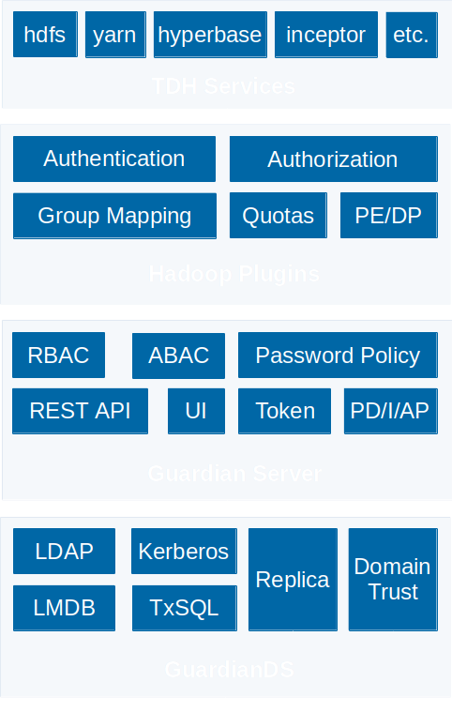
认证与权限--Guardian架构
用户认证
目录服务协议
KERBEROS协议
域互信协议
单点登录
权限管理
插件式权限管理
RBAC
ABAC
审计
基于Milano审计与日志
基于数据库的审计与日志
Notes:
ok, 前面讲了整个的流程结构，一直没有去讲这里面的认证和权限。其实在先前的架构中，权限和认证一直是约束，也正是因为认证和权限的存在，使得架构，实现变的复杂。
首先了解下我们星环所有产品的大管家，Guardian,它主要做的就是用户认证和权限管理，在用户认证之中，它支持ldap、kerberos、域互信（包括kerberos互信，上层的cas，access token等等互信）、单点登录等等，在我们生产环境部署中，所有的服务都是开启kerberos安全的
而在权限这一块，其支持这种插件式的权限管理，就是每个服务可以定义自己的权限管控，通过插件的形式和guardian 服务进行交互，比如inceptor中的表级控制，行级，列级的权限控制
再者有一点就是所有的操作可审计，比如赋权操作等等

Slide 23
互信认证
Guardian@Realm1
突破多集群之间的界限，进行数据共享
多集群之间灵活的互信机制
TWO_WAY trust
OUTGOING trust
INCOMING trust
HDFS
YARN
No Trust
ONE_WAY TRUST
data
Guardian@Realm2
Guardian@Realm3
HDFS
YARN
HDFS
YARN
TWO_WAY Trust
Notes:
刚刚一直讲到互信，互信主要是为了突破多集群之间的界限，使得一个集群的用户可以去访问另外一个集群，但是需要注意的是，互信只是通过认证，目前并不会带上它在自己的集群中的权限信息。
复杂环境经常会有部署多个集群的情况，需要控制数据的流动

Slide 24
权限管理
统一权限模型
统一HDFS，Inceptor，Hyperbase的模型，减低管理开销
集中化权限管理
所有权限都集中在Guardian界面或者API中进行管理
细粒度权限管控
可以精细到行/列/单元格级别权限管理
外部权限系统
服务与其权限分离，使用外部Guardian保存和管理，即使服务关机仍可以管理
运行时权限判断
根据运行时上下文判断权限，例如根据用户IP地址、资源模式匹配等来进行权限判断

Slide 25
安全与权限
租户1
租户N
1.u1登陆
TCC
工单
Pilot
TCC
工单
Pilot
通知
数据目录
通知
数据目录
统一安全管控组件Guardian
dataadmin/tos_t1@T1.TDH
Inceptor
统一安全管控组件Guardian
Inceptor
Yarn
…
Yarn
HDFS
HDFS
Namespace tenant1
10.0.0.1/24
Namespace tenantN
10.n.0.1/24
2.以租户管理员T1的身份访问
统一安全管控组件Guardian
dataadmin/tos_tdcsys@TDCSYS.TDH
平台运维组件
ECO
工单组件
Ticket
import-job-1
统一安全管控组件
Guardian
dataadmin@TDH
消息队列
Kafka
import-job-n
分布式数据库Inceptor
数据共享任务组件Dispatcher
通知组件
GN-TDC
Namespace tdc-jobs
Inceptor
分布式文件系统HDFS
工作流组件workflow
元数据管理组件Governor
Yarn
TDH集群，数据仓库
HDFS
Namespace tdcsys
172.16.31.1/24
NS dataplatform
3.使用dataadmin用户代理t1进行数据采样
Notes:
大致了解了guardian的设计，我们看下先前的整个数据共享交换架构中的安全和权限管控，
我们可以看到在三个guardian 中，都具有一个dataadmin用户，熟悉kerberos的朋友都知道，我这样写的是一个kerberos的principal，可以看到，三个集群在不同的域中，tdh集群的域为TDH，平台租户层为TDCSYS.TDH,而租户内则为T1.TDH
首先党租户1里面的一个普通用户登录tcc后，访问数据目录组件（这里用了单点登录），然后可以查看到tdh集群中有哪些数据，先前我们讲到，由于合规性的要求，每个租户只能看到自己的数据，当u1进行数据采样访问时，它其实都是以租户管理员A的身份去访问元数据管理组件，元数据管理组件默认使用dataadmin用户登录，然后它去向tdh集群的inceptor去进行数据采样时，也是采用dataadmin用户进行认证，但是却是代理A,使用A的权限进行数据访问，因此，入股哦在tdh集群端有个和租户管理员同名的用户，并对那个用户做了行级权限的管控，那么在租户内看到的数据，就只是这个租户所能看到的数据。
也就是说，每一个租户，对应了在数据中心内的一个权限实体。
至于为什么平台租户层的dataadmin能够登录tdh内的服务，原因就在于互信，当tdh端的guardian 进行解析登录请求时，发现这个域并不属于自己的域，然后查询是否有互信的域包涵，如果包含就转到对应的guardian中去认证，认证过就认为通过认证
在数据流转时，平台端的dataadmin同样负责了读写数据或者启动distcp任务，至于tdh内的dataadmin和租户内的dataadmin的作用是啥？他们只是做了一层权限中继，之前有讲到互信不能带来权限，只能通过同名用户的赋予权限
姑且认为这是一个取巧的办法吧，后面我们也会把这一块优化掉

Slide 26
资源控制
分时复用
用户自定义同步时间，目前需要系统管理员在审批时进行干预，保证任务分配的合理
设定Inceptor运行队列
在数据源端和目标端设定运行队列，分配一定资源，指定所有数据共享交换任务只能在此队列运行
设定Yarn执行队列
当需要执行distcp任务时，将任务限定在指定队列运行
设定NS/Job Pod资源
在创建tdc-jobs namespace时，限制namespace的quota
在创建import job pod时，通过设定pod cpu/mem 的request／limit 来限定pod所需要的资源
定时清理已经完成任务的pod

Slide 27
高可用设计
所有星环自有服务均支持高可用
大多数服务均无状态
k8s svc机制完美支持无状态服务开启HA
使用服务网关做会话绑定
任务高可用
任务幂等，可以无限重跑

Slide 28
下一步迭代
修改distcp的实现，使得distcp可以支持上层AccessToken而不需要强依赖keytab
在workflow中实现distcp算子，减少脚本的调用
添加更多类型数据的支持，而不仅仅是分布式数据库或者存储
进一步缩减流程，使得出错风险降低
进一步优化资源调度设计

Slide 29
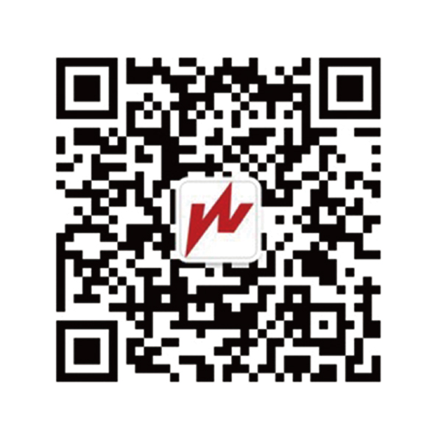
感谢您的聆听
www.transwarp.io

